Slide 1
드론 자세제어와 PID
아두이노와 MPU6050센서를 이용한
드론 호버링 프로그램

Slide 2
목차
제어기 설계를 위한 모델링
하드웨어 설명
IMU를 이용한 각속도, 자세 추정
프로그램 설명
결과물과 목표

Slide 3
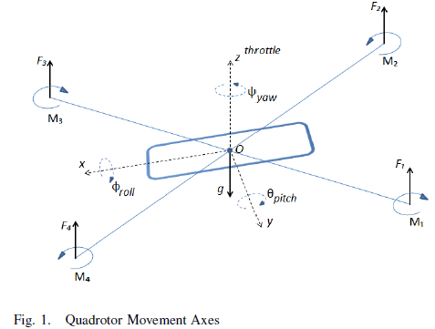
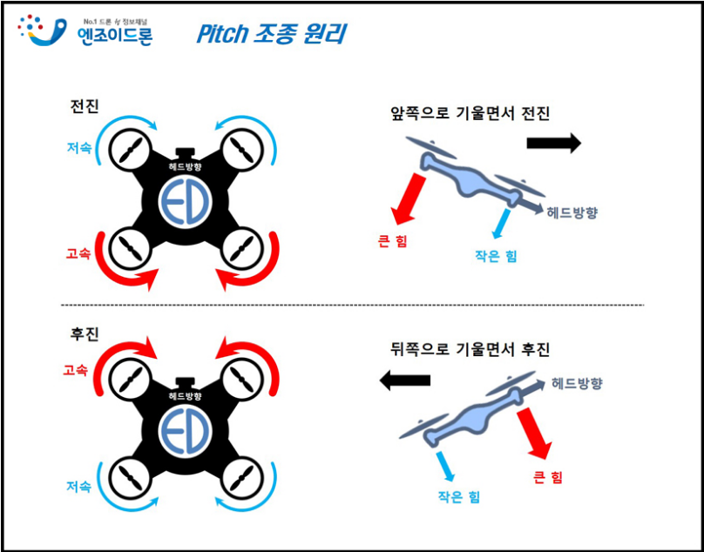
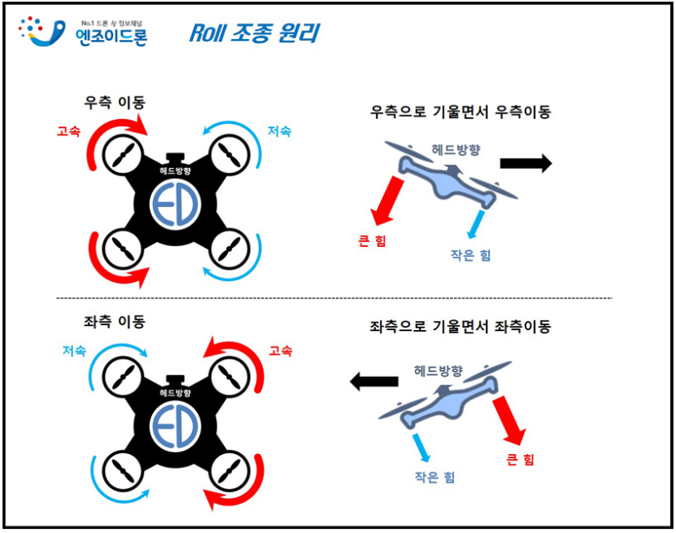
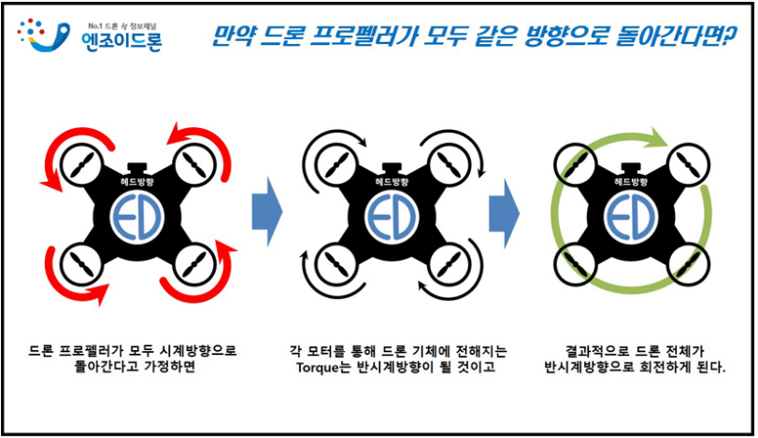
간단한 모델링

Slide 4
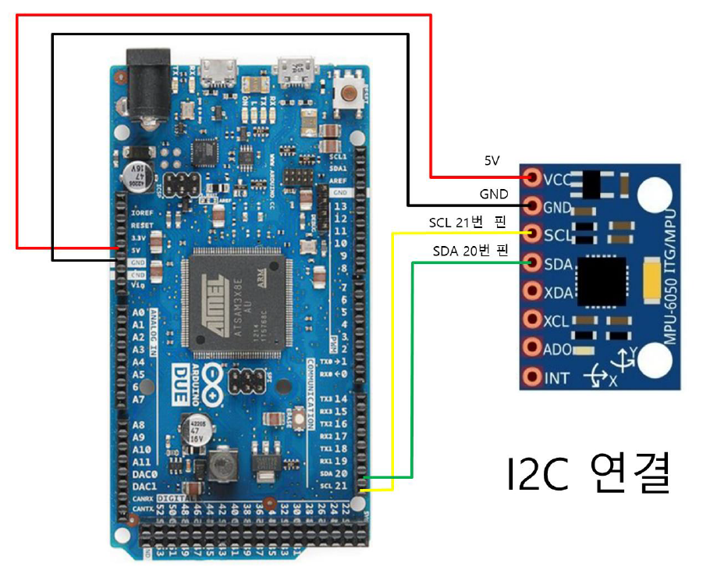
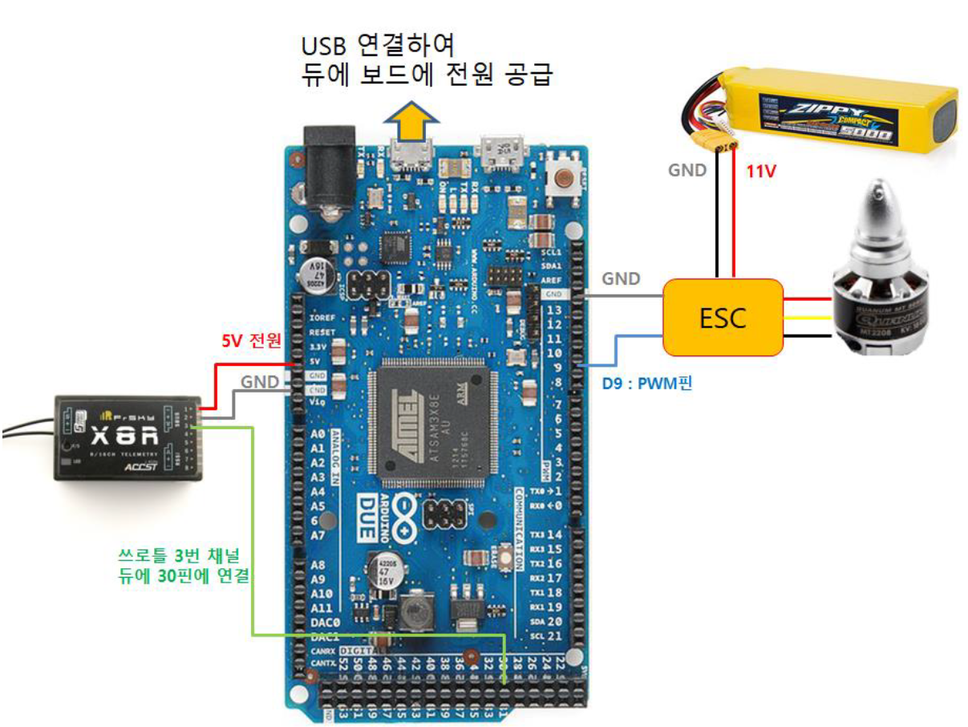
간단한 모델링

Slide 5
간단한 모델링
송신기
(TX, controller)
모터
프레임
수신기
(RX)
Arduino
mega2560
ESC
모터
ESC
ESC
모터
IMU
GY-86
10축
ESC
모터
11.1V
4500mAh
BEC
5V

Slide 6
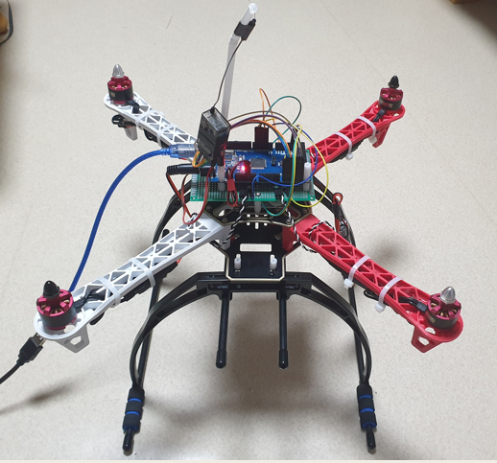
간단한 모델링

Slide 7
간단한 모델링
PID 제어를 통한 각속도 안정화 방법
각각의 로터에 대한 조작량을 구하는 믹싱 연산방법
회전 – 추진력 관계식
전체 병진운동
속도
PWM
로터 동역학
로터 배치와 회전방향
회전 – 반토크 관계식
전체 회전운동
자세

Slide 8
간단한 모델링
회전 – 추진력 관계식
로터 추진력
전체 추진력
전체 병진운동
속도
PWM
신호
로터 회전
로터 동역학
로터 배치와 회전방향
회전 – 반토크 관계식
반토크
전체 토크
전체 회전운동
자세
각속도
Throttle
스로틀 게인
믹서
자이로 센서
& 필터 회로
Aileron
Elevator
Rudder
실측 각속도
자이로 피드백 제어기
GYRO
ACC MAG

Slide 9
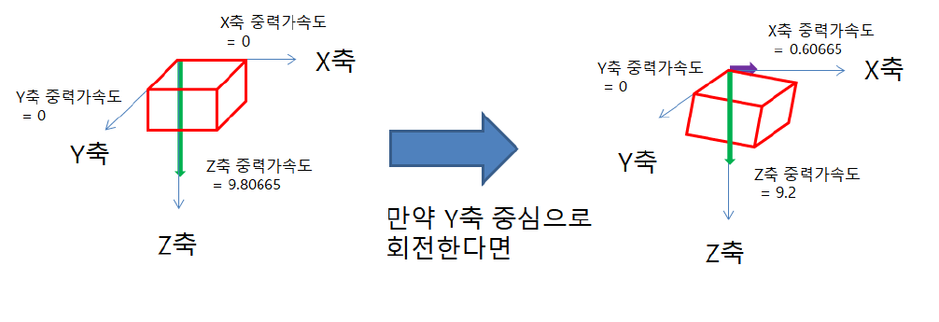
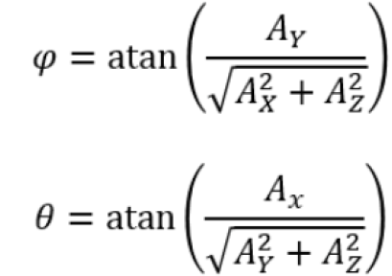
간단한 모델링
GYRO
데이터 흔들림 → 필터 (이동평균)
이전 각도와 합산(적분) → 발산
상보 필터
ACC

Slide 10
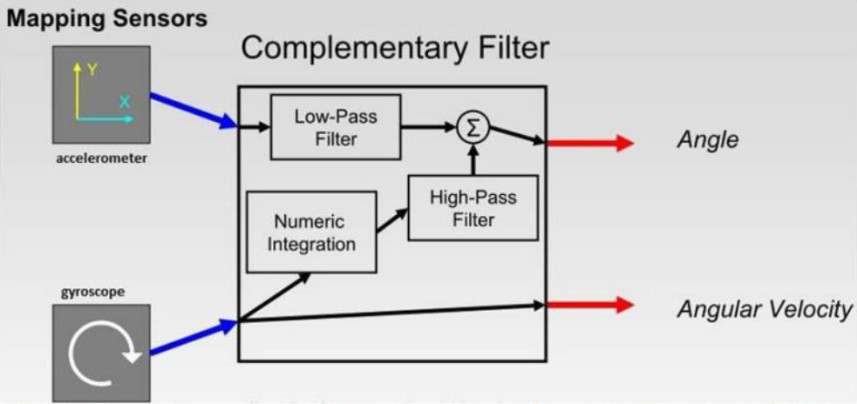
간단한 모델링
상보 필터 개념도
구현 실패!
Angle_Pitch = (0.99 * Angle_Pitch_Gyro + 0.01 * Angle_Pitch_Acc);
Angle_Roll = (0.99 * Angle_Roll_Gyro + 0.01 * Angle_Roll_Acc );

Slide 11
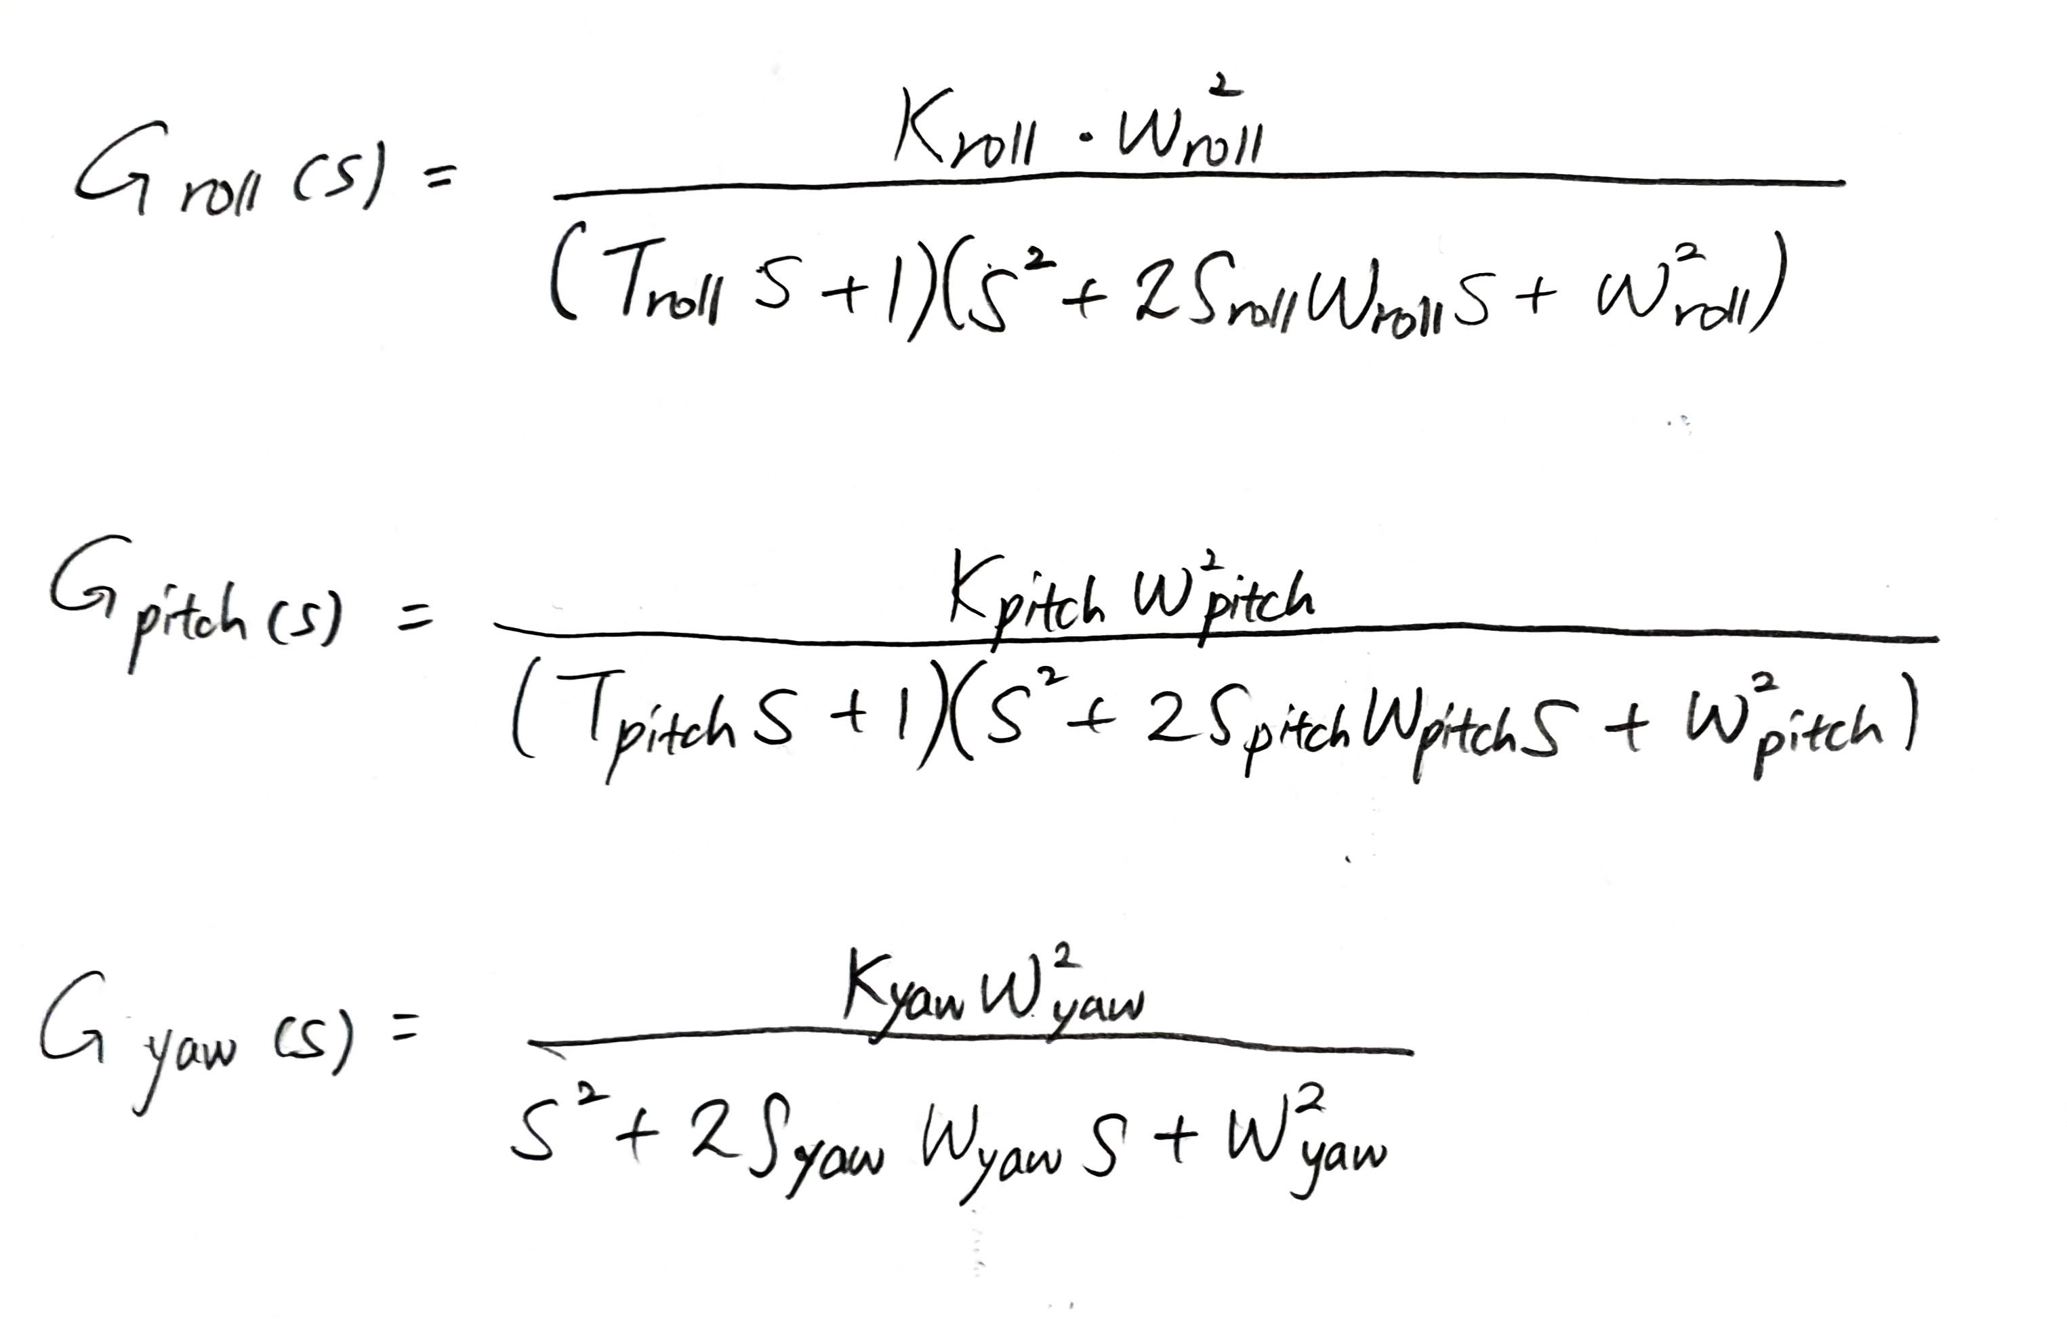
간단한 모델링
각속도의 전달함수
S
S
S( )
Notes:
이전의 각속도 제어 시스템을 설계하면 각 축의 각속도 명령값에서 기체 각속도까지 시스템은 각 축마다 독립된 SISO시스템으로 간주할 수 있다.
롤, 피치, 요 각 축의 각속도 명령값에서 각속도까지 특성을 다음과 같이 전달함수로 표현 가능

Slide 12
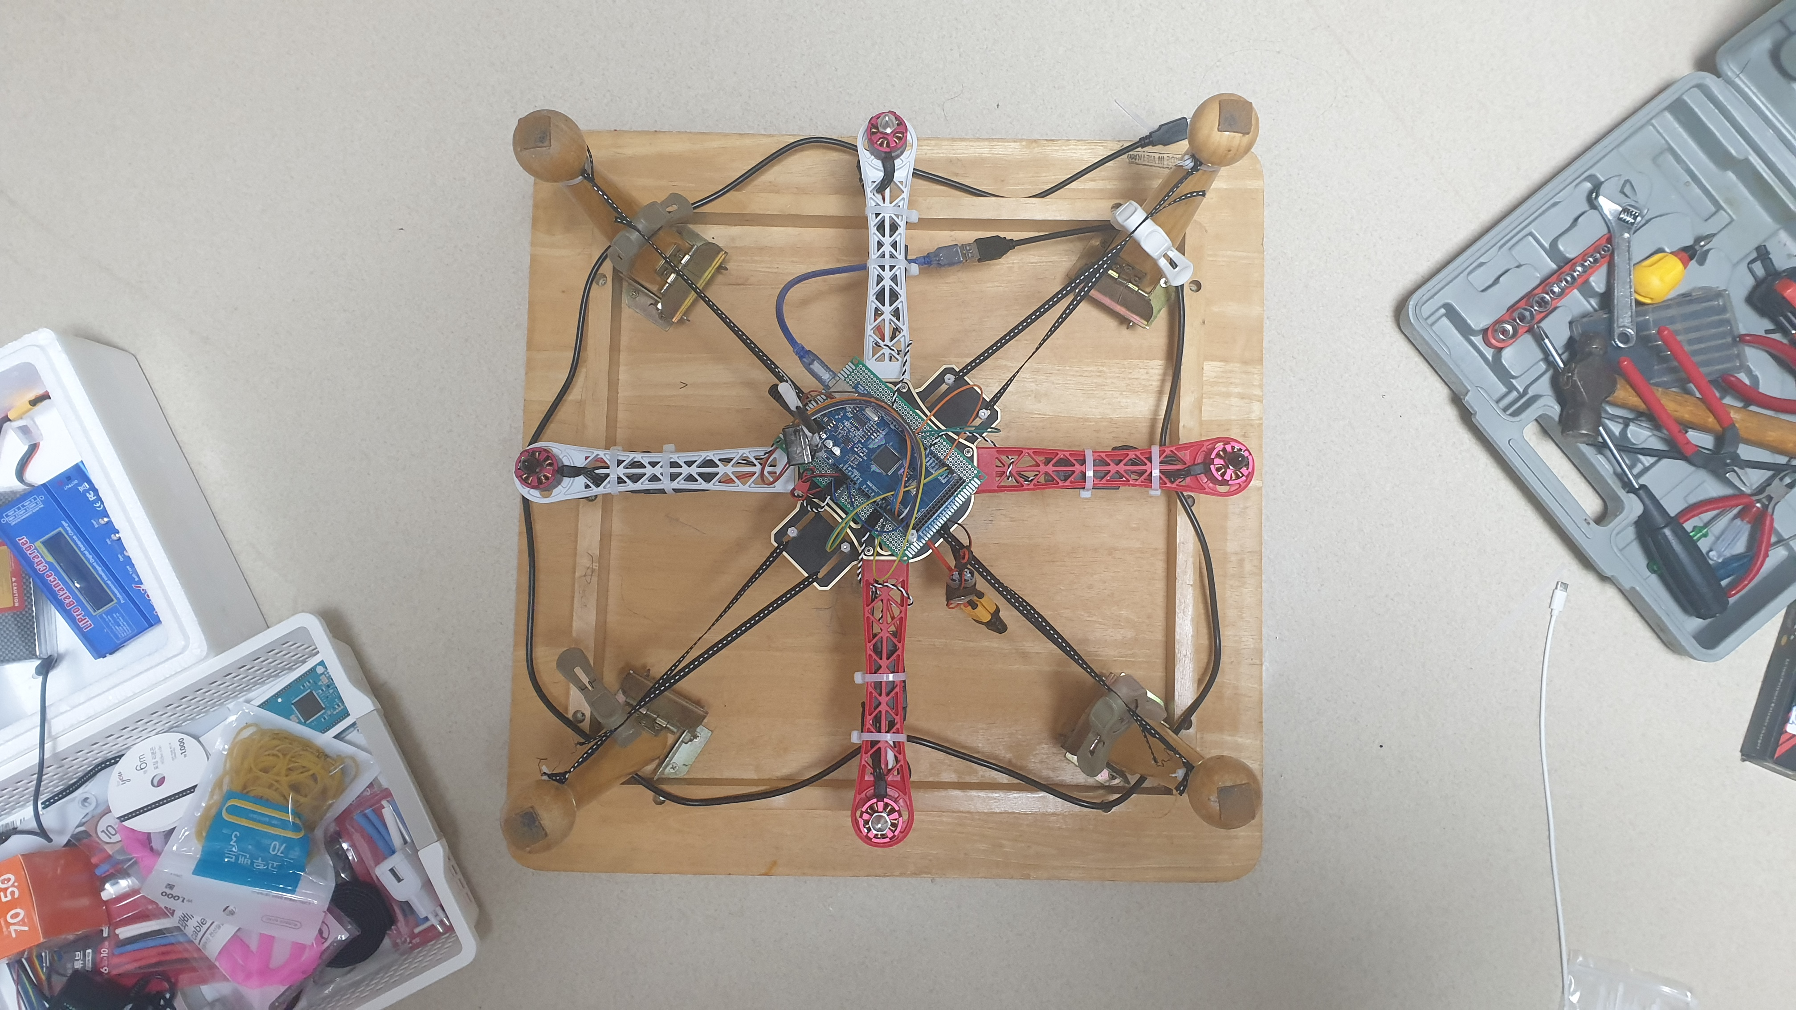
간단한 모델링

Slide 13
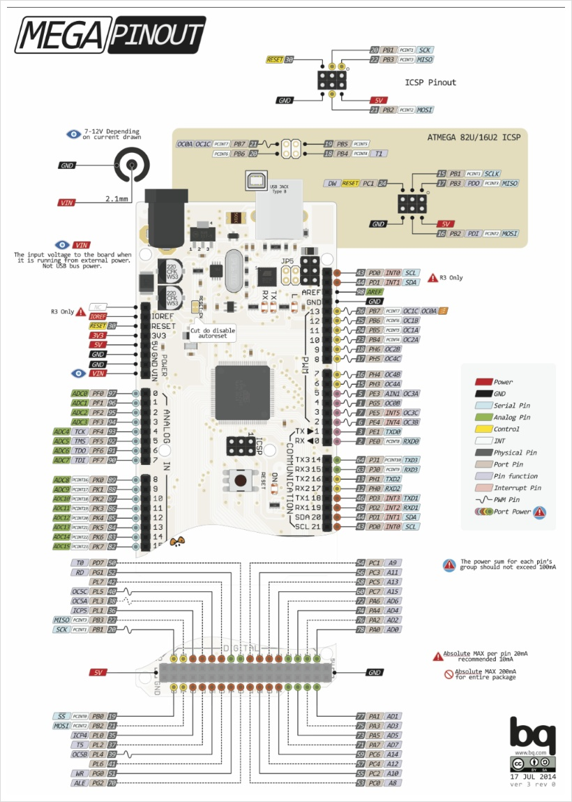
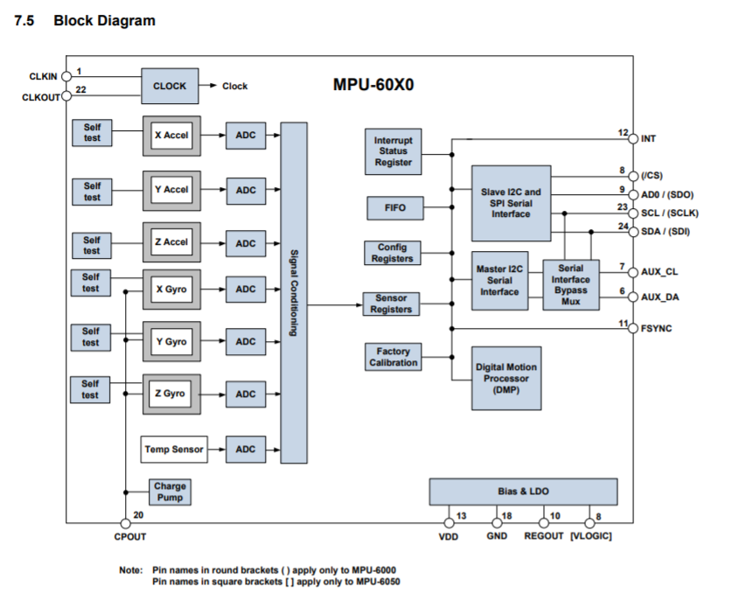
IMU를 이용한 각속도, 자세 추정
Mega2560 pin-map
MPU6050 Resister
0x43
0x48

Slide 14
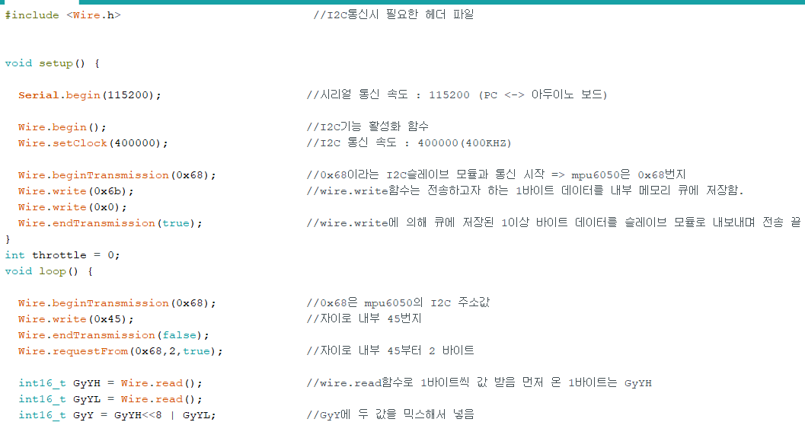
IMU를 이용한 각속도, 자세 추정

Slide 15
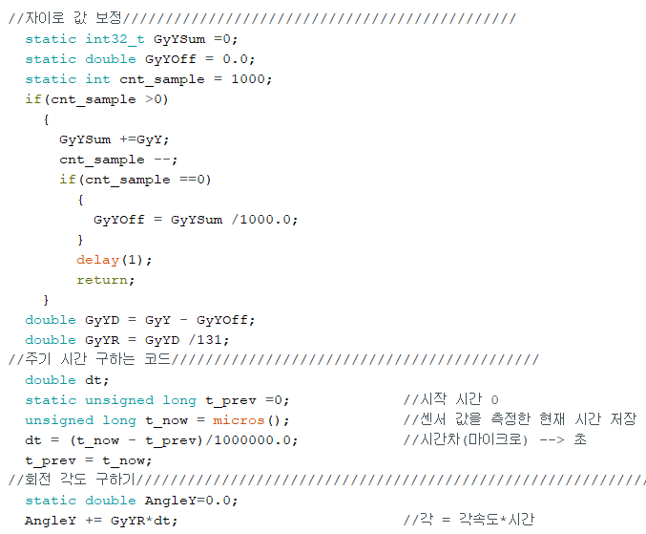
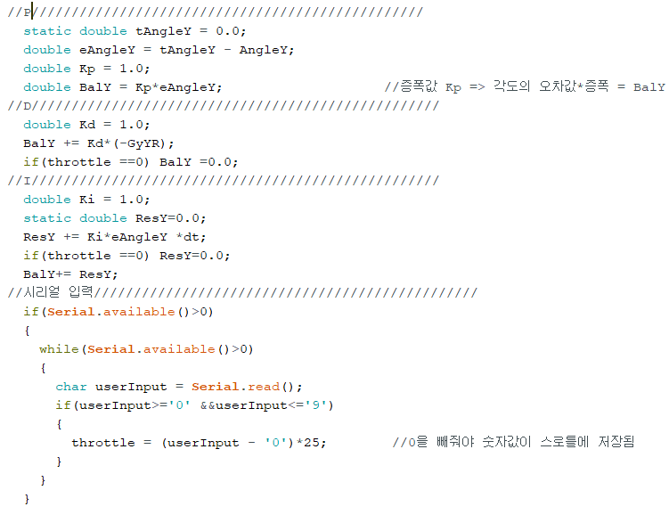
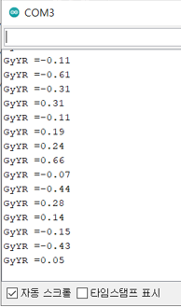
IMU를 이용한 각속도, 자세 추정

Slide 16
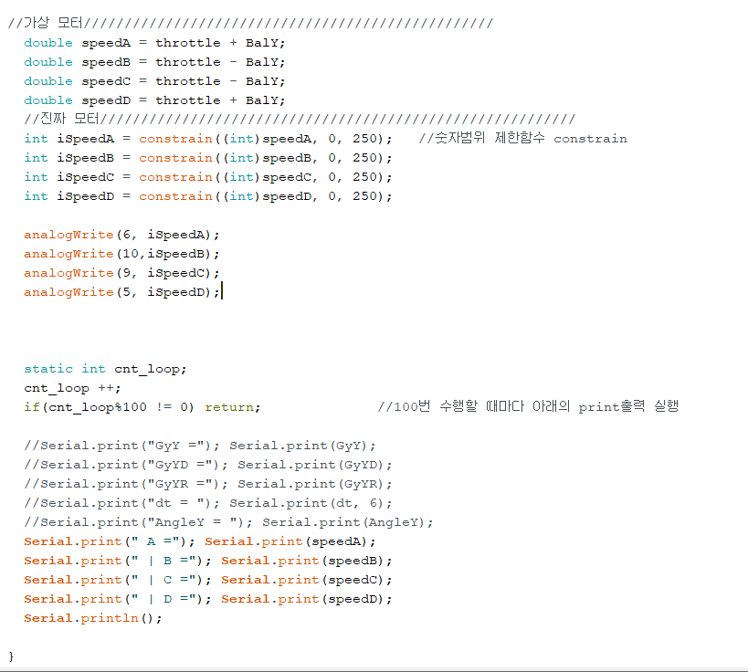
IMU를 이용한 각속도, 자세 추정
C
B
Roll
A
D

Slide 17
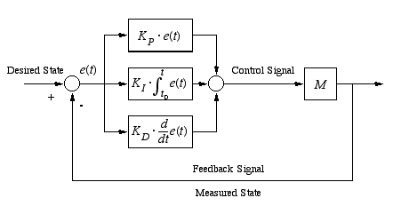
IMU를 이용한 각속도, 자세 추정

Slide 18
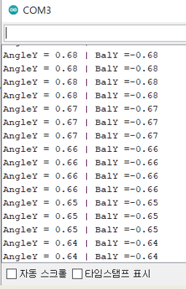
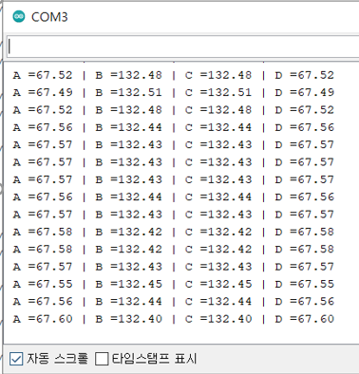
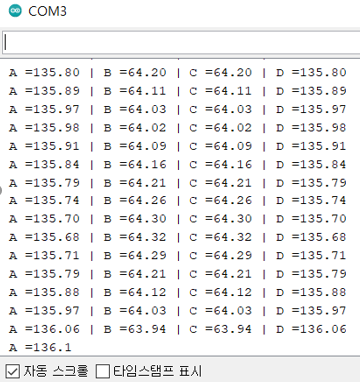
IMU를 이용한 각속도, 자세 추정
P제어기, Kp=1.0
Roll – 가상 모터

Slide 19
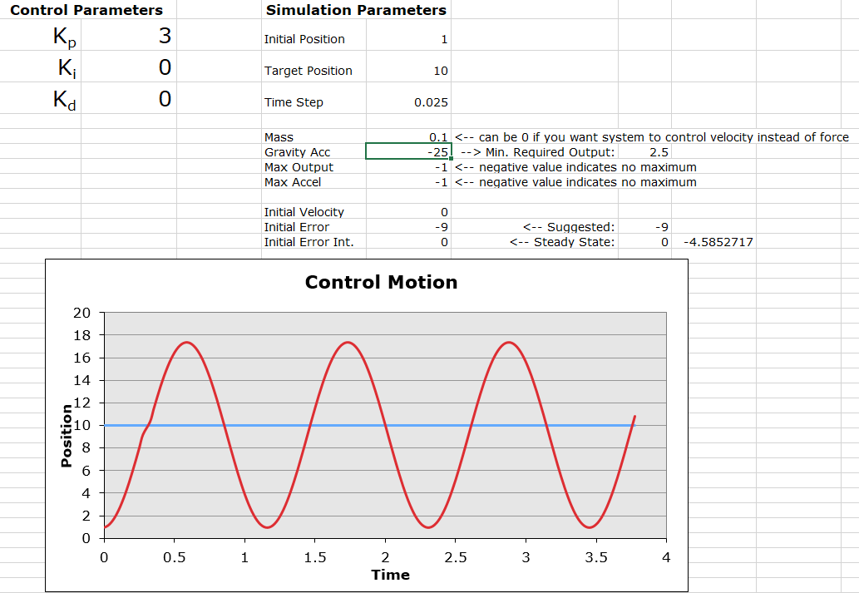
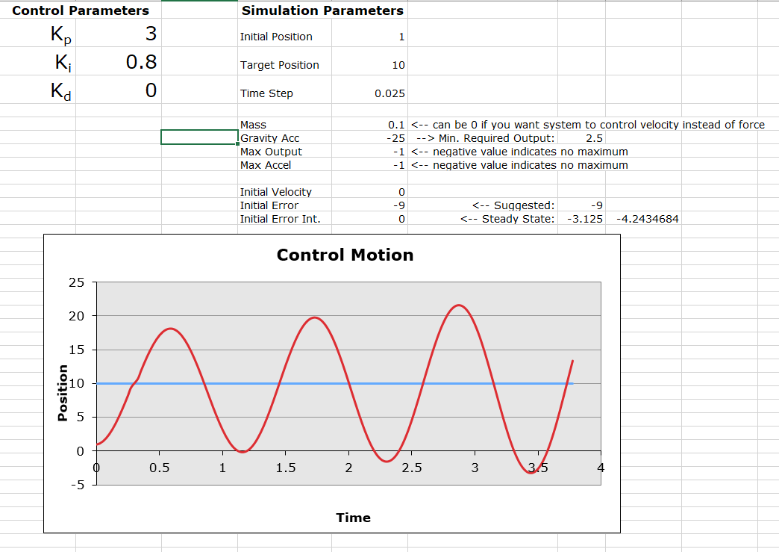
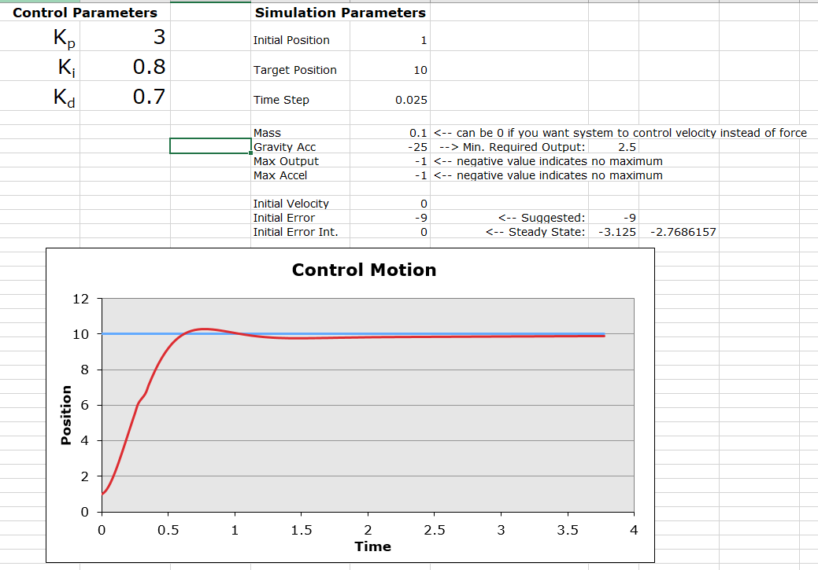
IMU를 이용한 각속도, 자세 추정

Slide 20
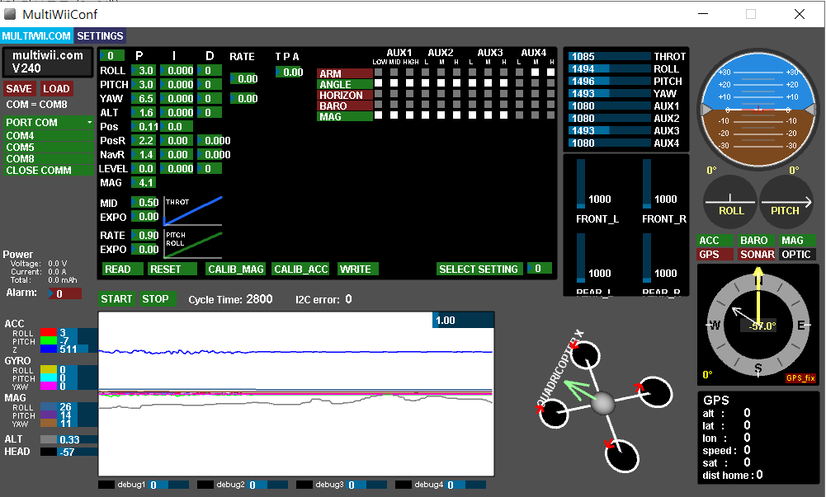
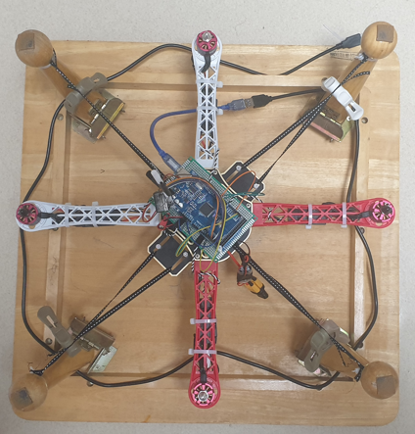
IMU를 이용한 각속도, 자세 추정

Slide 21
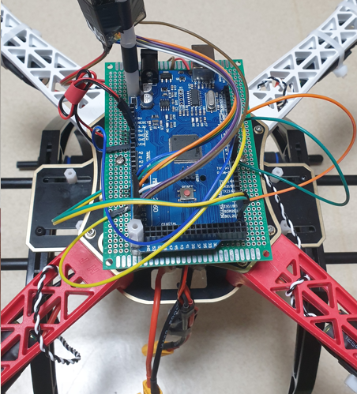
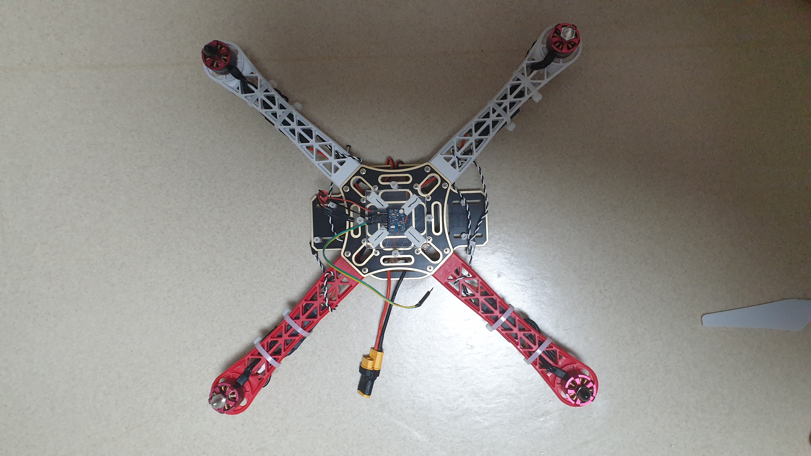
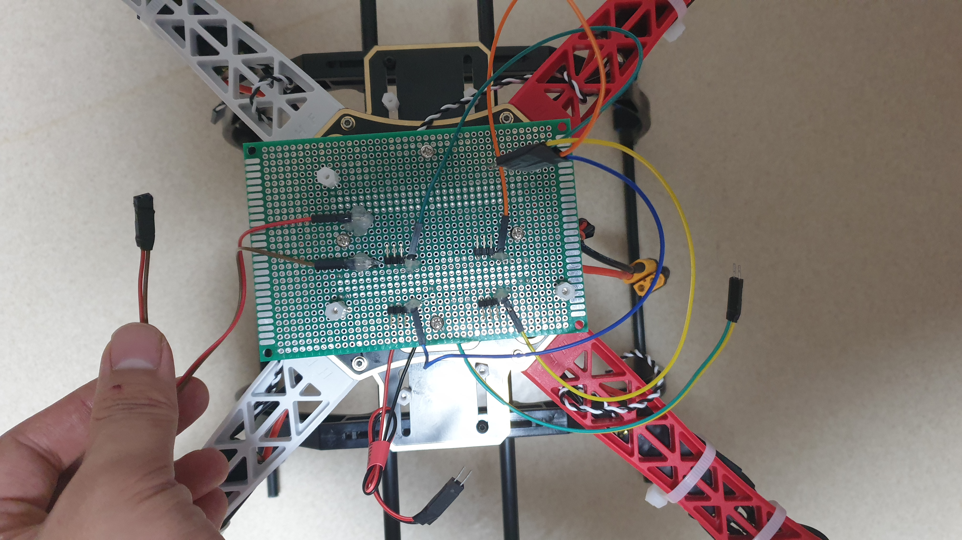
결과물

Slide 22
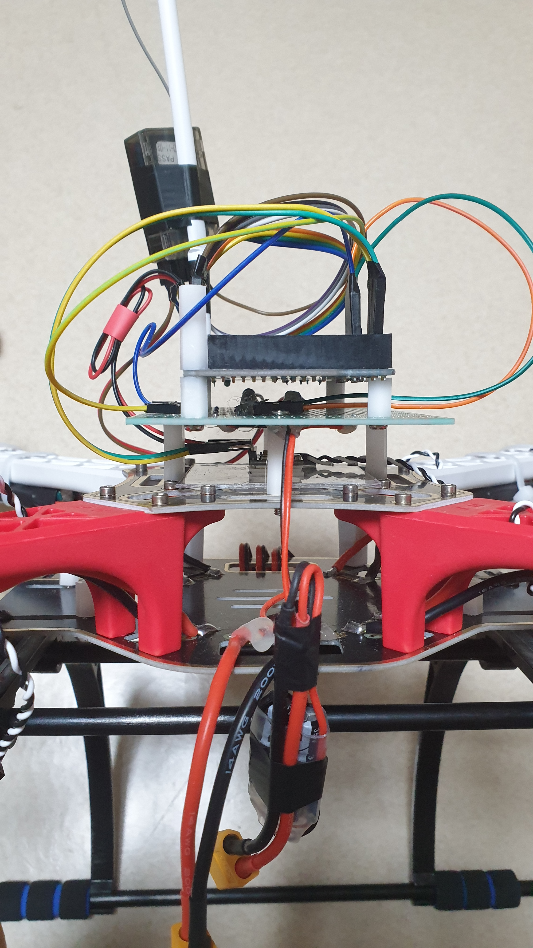
결과물
RX
MEGA 2560
PCB
GY-86
BEC

Slide 23
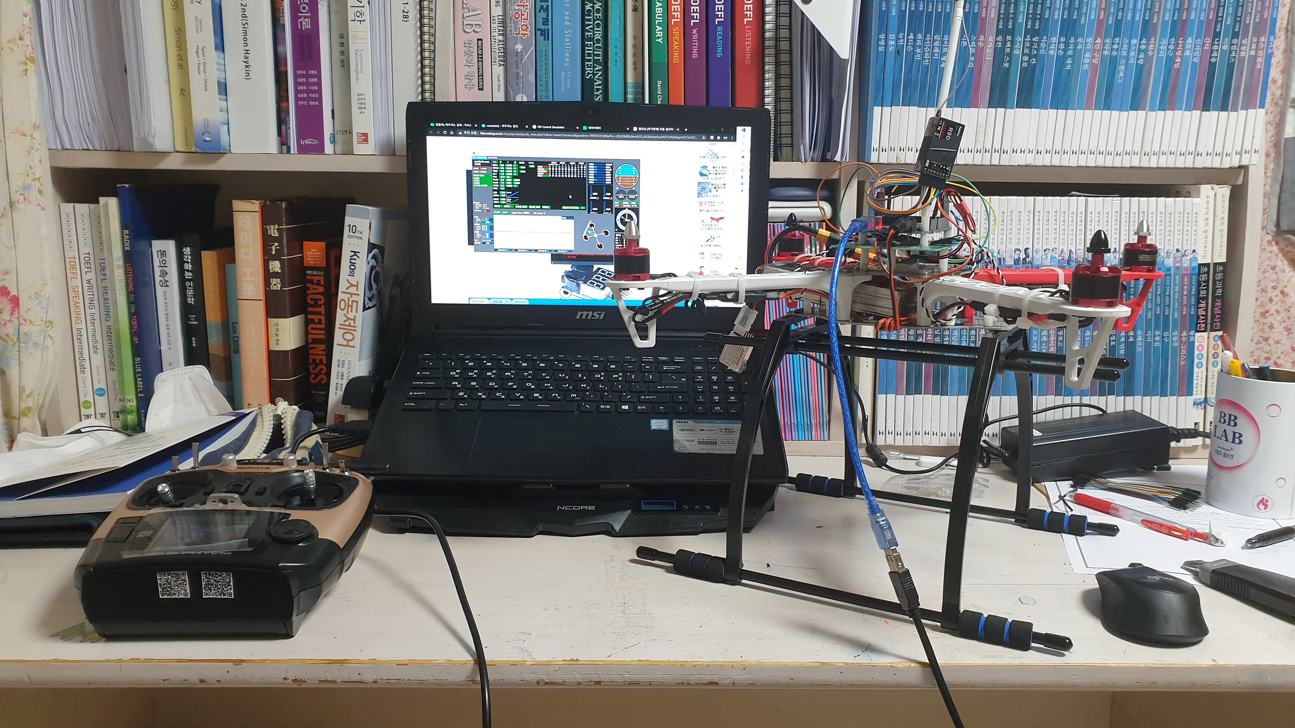
결과물

Slide 24
배운 것
하드웨어
아두이노와 PWM, PPM, SBUS등 통신 프로토콜
납땜, 전력 분배, 핀맵 읽는 법 등…
시간 소모 많았음
소프트웨어
아두이노 스케치 코딩
개념적인 제어 이론부터, 이를 적용하는 소프트웨어
논문 읽기
이해되지 않는 논문을 읽는 법…?

Slide 25
목표
PID 계수 최적화시키기
제어 이론 배우기
드론용 짐벌 만들기 – PID제어를 이용해서

Slide 26
참고 문헌
오픈소스 기반 복합형 드론비행 제어 시뮬레이션 연구
8bit 마이크로컨트롤러의 PID제어를 이용한 드론 구현
A Study on Flight Stabilization of Drones by Gyro Sensor and PID Control (1)
Identification and Path Following Control
드론 무인항공기 하늘의 산업혁명 (노나미 겐조, 강현철 역)

